Slide 1


ỨNG PHÓ VỚI TÂM LÍ căng thẳng
GIÁO DỤC CÔNG DÂN 7
Bài 7

Slide 2

Mục tiêu bài học
Nêu được cách ứng phó tích cực khi gặp căng thẳng.
Thực hành được một số cách ứng phó tích cực với tâm lí căng thẳng.

Slide 3

HOẠT ĐỘNG 1
KHỞI ĐỘNG

Slide 4
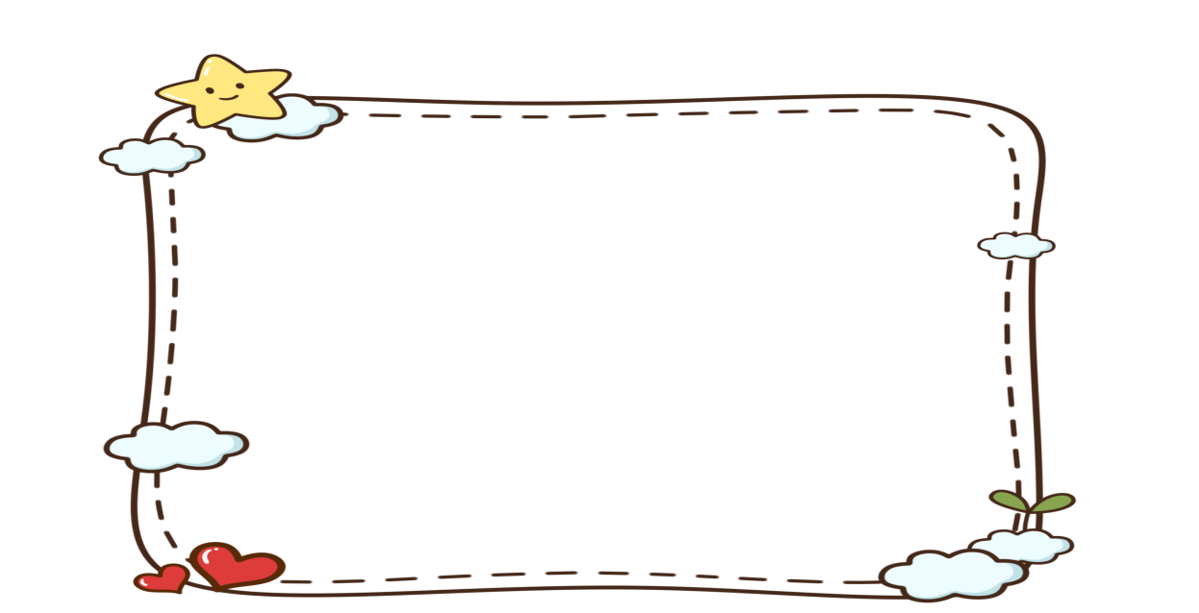
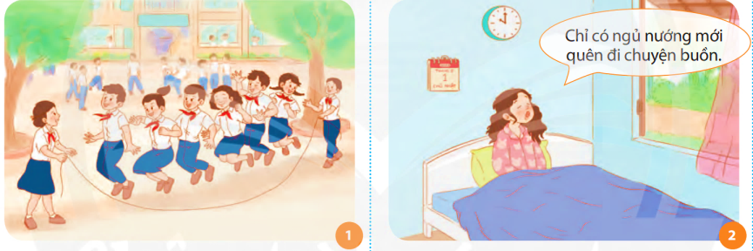
Em hãy quan sát tranh trong SGK tr. 36 và
nêu cách ứng phó với căng thẳng qua mỗi bức tranh

Slide 5
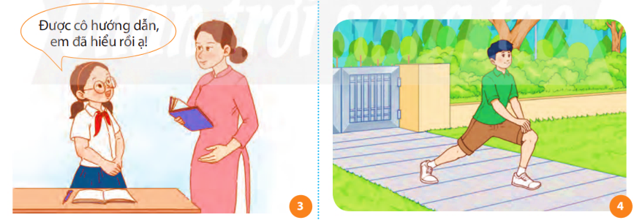
Em hãy quan sát tranh trong SGK tr. 36 và
nêu cách ứng phó với căng thẳng qua mỗi bức tranh

Slide 6


Em hãy chia sẻ thêm các cách ứng phó tích cực khi gặp căng thẳng mà em biết.

Slide 7

HOẠT ĐỘNG 2
KHÁM PHÁ

Slide 8


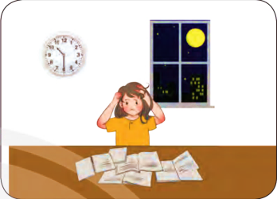
NHIỆM VỤ 1
Em hãy đọc trường hợp trong SGK tr. 37 và trả lời câu hỏi.
- T đã gặp phải căng thẳng như thế nào?
- T đã làm gì để vượt qua sự căng thẳng đó?
T là học sinh lớp 7A2. Bố mẹ luôn kì vọng T đạt kết quả cao trong học tập. T rất cố gắng và dành nhiều thời gian để ôn bài nhưng cứ đến gần ngày thi T lại bồn chồn, lo lắng và quên hết những gì đã học. Bạn bè còn hay trêu chọc T là “mọt sách” mà điểm luôn dưới trung bình. T rất buồn nên đã tìm đến phòng Tham vấn học đường, cô giáo tham vấn khuyên: “Em nên ôn bài bằng cách: xác định phạm vi ôn tập; ôn từng phần, ôn nội dung chính trước, chi tiết sau; ôn hôm trước và kiểm tra lại vào hôm sau.”. T ra về và cảm thấy nhẹ nhõm và thoải mái hơn.

Slide 9



Nếu là T, em còn cách nào khác để vượt qua sự căng thẳng đó?

Slide 10
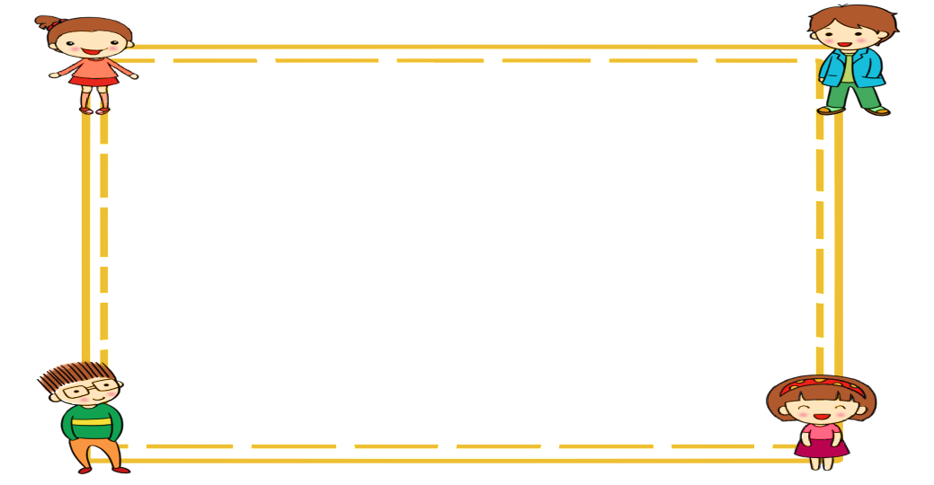
NHIỆM VỤ 2
Em hãy đọc các ý kiến trong SGK tr. 37 và trả lời câu hỏi.

Slide 11
a
d
b
e
Em đồng ý hay không đồng ý với ý kiến nào?
Vì sao?
Một cái ôm của bố mẹ có thể giúp chúng ta giải toả được những căng thẳng trong cuộc sống.
Tập thể dục, thể thao mỗi ngày giúp chúng ta chống lại áp lực, căng thẳng.
Khi căng thẳng, có thể đi đâu đó vài ngày cho nguôi ngoai.
Không có điều gì trên cuộc đời này không có cách giải quyết. Nếu bạn đã thật cố gắng mà vẫn chưa giải quyết được thì hãy hỏi ý kiến của chuyên gia để được giúp đỡ.
c
Hoà mình vào thiên nhiên với cỏ cây hoa lá và vui chơi, nô đùa cùng bạn bè là những khoảnh khắc tuyệt vời giúp chúng ta quên đi mọi áp lực.
Lên mạng xã hội than thở cũng là một cách giải toả nỗi buồn.
g

Slide 12
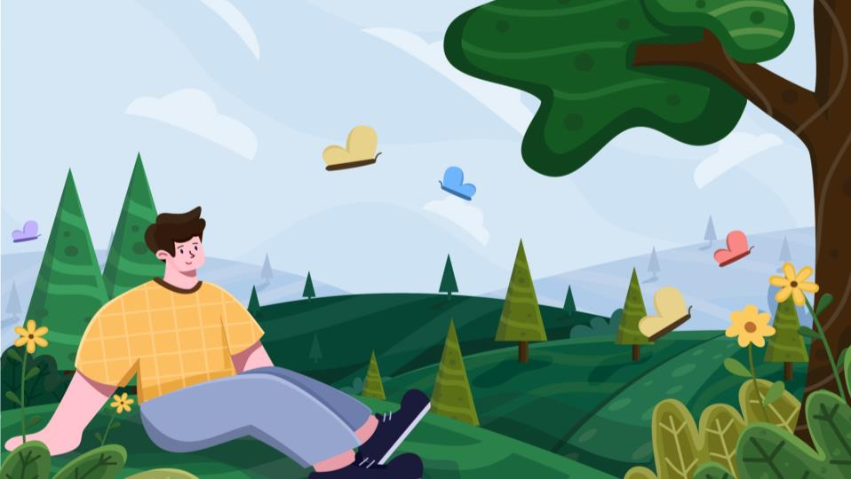


Bạn đã từng áp dụng cách nào để ứng phó tích cực khi gặp căng thẳng trong học tập hoặc giao tiếp với bạn bè, người thân?

Slide 13

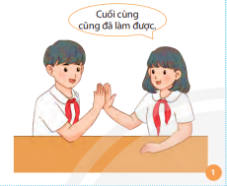
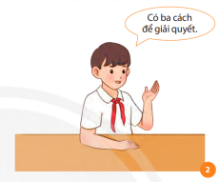
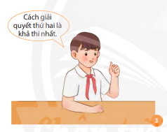
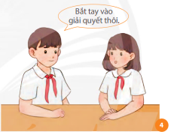
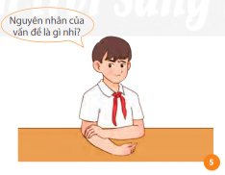
NHIỆM VỤ 3
Em hãy sắp xếp những bức tranh trong SGK tr. 38 theo trình tự các bước ứng phó tích cực khi gặp căng thẳng.

Slide 14
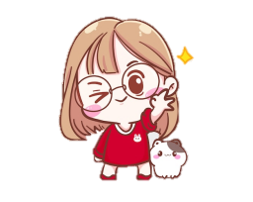
Xác định nguyên nhân gây căng thẳng
Đề ra các biện pháp giải quyết
Chọn lọc các giải pháp khả thi
Đánh giá kết quả đạt được
Thực hiện các giải pháp khả thi

Slide 15

TỔNG KẾT
Ứng phó với tâm lí căng thẳng là cách con người đối diện và vượt qua những tình huống căng thẳng trong cuộc sống một cách tích cực.
Trình tự các bước ứng phó tích cực khi gặp căng thẳng như sau: xác định nguyên nhân gây căng thẳng; đề ra các biện pháp giải quyết; chọn lọc các giải pháp khả thi; thực hiện các giải pháp khả thi; đánh giá kết quả đạt được.
Để ứng phó tích cực khi gặp căng thẳng, có thể thực hiện một số cách thức như: thường xuyên luyện tập thể dục thể thao; có phương pháp học tập khoa học, phù hợp; cố gắng có những khoảnh khắc vui vẻ, hạnh phúc; thường xuyên gần gũi, hoà mình với thiên nhiên;… Nếu căng thẳng quá mức, cần tìm kiếm sự hỗ trợ từ người khác, nhất là người thân và thầy, cô giáo.

Slide 16

HOẠT ĐỘNG 3
LUYỆN TẬP

Slide 17



NHIỆM VỤ 1
Bạn hãy chia sẻ cách ứng phó đã từng áp dụng với một tình huống căng thẳng trước đây.
Bạn đánh giá như thế nào về hiệu quả của cách thức đó?

Slide 18

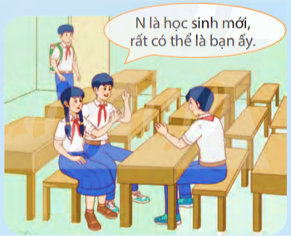
NHIỆM VỤ 2
Em hãy đọc tình huống trong SGK tr. 39 và cho biết nếu là N, em sẽ làm gì?
N là một học sinh mới chuyển đến lớp 7A2. Hôm nay là ngày đầu tiên N đến lớp. Giờ tan học, H là bạn chung bàn với N nói với cả lớp: “Mình bị mất 50 000 đồng cất trong cặp.”. Vì N là học sinh mới nên lúc này mọi ánh mắt nghi ngờ của cả lớp đều đổ dồn về phía N: “N mới đến nên rất có thể là bạn ấy vì lớp mình xưa nay có mất mát gì đâu?”. Mặc dù không làm việc xấu, nhưng N vẫn cảm thấy rất căng thẳng.

Slide 19
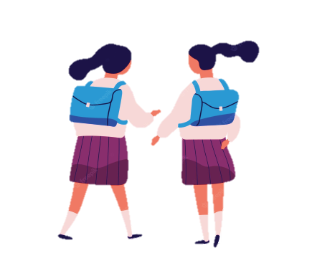
Em hãy đọc tình huống trong SGK tr. 40 và cho biết
H nên nói chuyện với bạn như thế nào?
???
Người bạn thân hồi học tiểu học của H bỗng nhiên giận và tránh mặt H không rõ lí do. H cố gắng nói chuyện với ban nhưng chỉ nhận được sự im lặng. H cảm thấy buồn và rất khó chịu. Do vậy, H quyết tâm tìm gặp bạn một lần nữa để hỏi rõ nguyên nhân nhưng chưa biết nói sẽ nói như thế nào với bạn. H tự nhủ: “Mình rất quý bạn ấy nên sẽ hỏi rõ mọi chuyện.”.

Slide 20
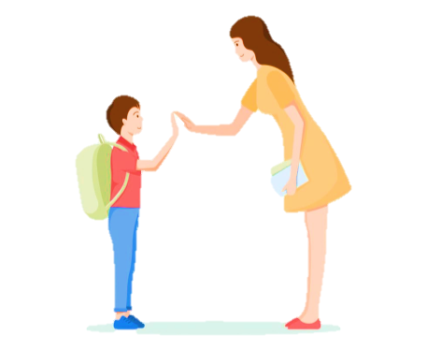
Em hãy đọc tình huống trong SGK tr. 40 và cho biết
P đã chọn cách ứng phó nào?
Em có đồng ý không? Vì sao?
P có một người anh trai học rất giỏi. Do đó, bố mẹ mong muốn P cũng giống như anh trai nên đã góp ý cho P học thêm, giải bài tập thật nhiều. Mới đây, bố mẹ không cho P tham gia vào câu lạc bộ văn nghệ ở trường vì lo sợ P sẽ xao nhãng việc học, mặc dù P hát rất hay. P cảm thấy rất buồn vì điều đó. P đến trò chuyện với cô giáo chủ nhiệm và nhờ cô: “Cô có thể thuyết phục bố mẹ giúp em không ạ?”. Cô nở nụ cười và đáp: “Cô sẽ hỗ trợ, em an tâm nhé!”.

Slide 21

HOẠT ĐỘNG 4
VẬN DỤNG

Slide 22
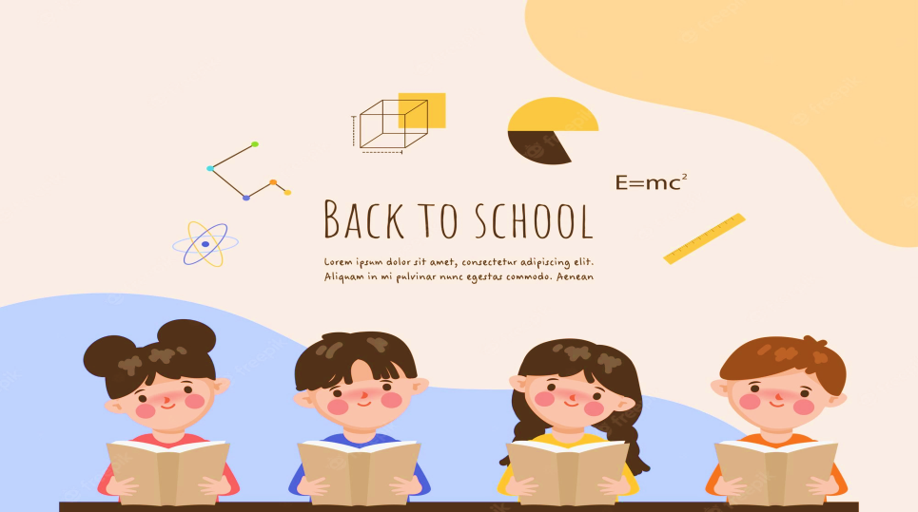
NHIỆM VỤ 1
Em hãy vận dụng trình tự các bước ứng phó tích cực khi gặp căng thẳng để giải quyết một tình huống em đã từng gặp nhưng chưa được giải quyết hiệu quả.
Sau đó, chia sẻ với bạn về kết quả đạt được.

Slide 23





NHIỆM VỤ 2
Em hãy tư vấn cho một người bạn để giải quyết một tình huống căng thẳng mà bạn đang gặp phải và ghi lại những cảm nhận của bạn về việc tư vấn của em.
Gợi ý:
Khi tư vấn, cần xác định rõ:
Tình huống cụ thể là gì?
Nguyên nhân thật sự gây ra tình huống đó?
Có những giải pháp nào để giải quyết?
Giải pháp nào là khả thi nhất để áp dụng?

Slide 24
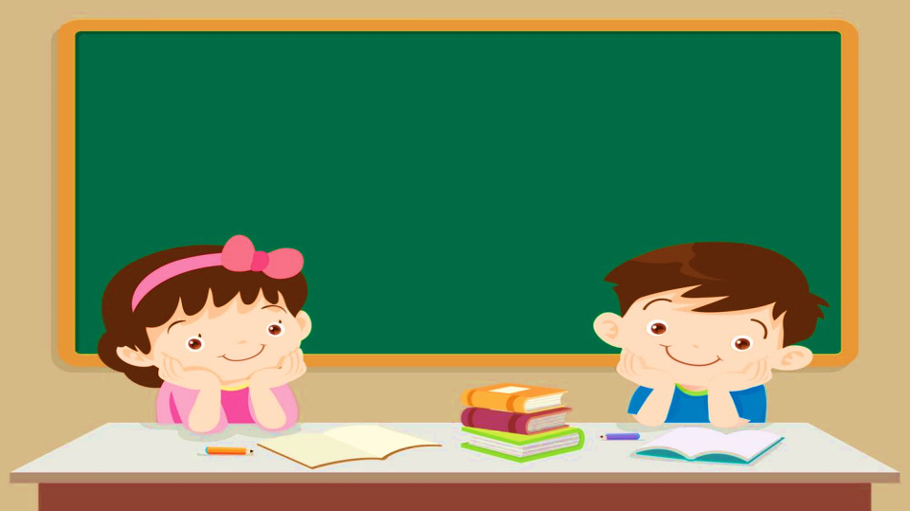
Tạm biệt và hẹn gặp lại các em
ở bài học tiếp theo.

